Slide 1
Smykke-celler
For dig der er glad for mode og energi- besparelser.

Slide 2
Nitter = Solceller
Vores ide er, at man i stedet for nitter sætter små solceller på tøjet. De bliver forbundet med små ledninger som ender i et lille batteri.

Slide 3
Batteriet skal sidde på indersiden af trøjen
Solcellerne bliver forbundet
Til det lille batteri

Slide 4
Når der er nok energi på batteriet, kan man sætte en oplader til det
Batteri
Oplader

Slide 5
Opladeren sættes til mobilen
Oplader
Mobil

Slide 6
Opladning
Mobilen bliver opladt af den energi, som solcellerne på tøjet har fanget og transporteret ned i batteriet, hvor opladeren bliver sat til.

Slide 7
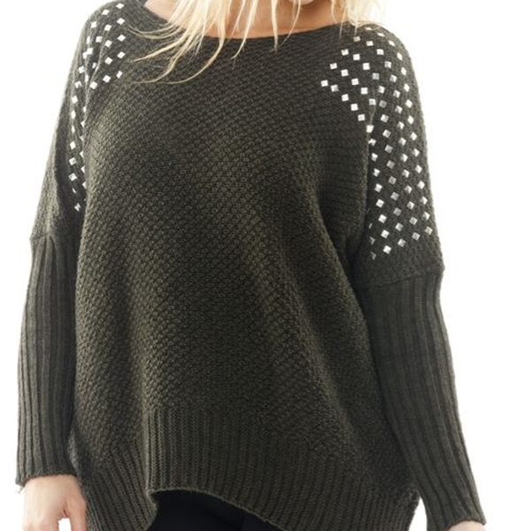
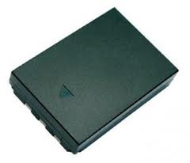
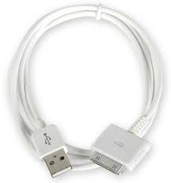
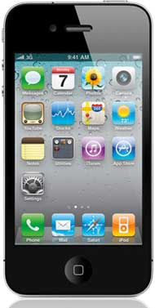
Forklaring
Vores ide er at erstatte nitter på tøjet med små solceller, der ligner nitter. På bagsiden af tøjet går en lille ledning fra solcelle til solcelle ned til et batteri, hvor alt solenergien bliver opfanget. På indersiden af tøjet skal sidde et stykke stof ud over alle ledningerne, så man hverken kan se dem eller mærke dem. Når der er nok energi i batteriet, kan man sætte en oplader til, der overfører strømmen til mobilen. Mobilen kan ligge i lommen, imens den bliver opladt.

Slide 8
Spørgeskema over nogle teenagers mening
Navn og klasse | Vil du gå med det? | Hvorfor/hvorfor ikke? | Har du noget som ligner? | Syntes du at det er en god ide? | Hvorfor/hvorfor ikke? | Vil du købe det selvom det er dyrt? | Hvorfor/hvorfor ikke?
Mia 7. klasse | ja |  | Nej | Ja | Fordi det sparer på energien | Måske
Zandra 7.klasse | Nej | Det ved jeg ikke | Nej | Ja | Fordi det er godt for miljøet | Nej | Det er nok ikke min stil
Karoline 7. klasse | Måske | Det ved jeg ikke | Nej | Ja | Det ved jeg ikke | Ja | Fordi den er pæn
Nina 7. Klasse | Ja |  | Nej | Ja | Fordi man spare på energien | Måske | Det kommer an på hvor dyr den er

Slide 9
Vi så også på nogle mindre børns meninger
Navn og klasse | Vil du gå med det? | Hvorfor/hvorfor ikke? | Har du noget som ligner? | Syntes du at det er en god ide? | Hvorfor/hvorfor ikke? | Vil du købe det selvom det er dyrt? | Hvorfor/hvorfor ikke?
Malou 4. klasse | Måske | Den er sej | Nej | Ja | Det er smart fundet på | Måske | Det er meget smart
Sofie 4. klasse | Ja | Den er flot og man sparer strøm | Nej | Ja | Det er smart fundet på | Nej | Fordi at jeg ikke vil spilde mine penge

Slide 10
Vil du gå med tøjet?
6 personer i alt

Slide 11
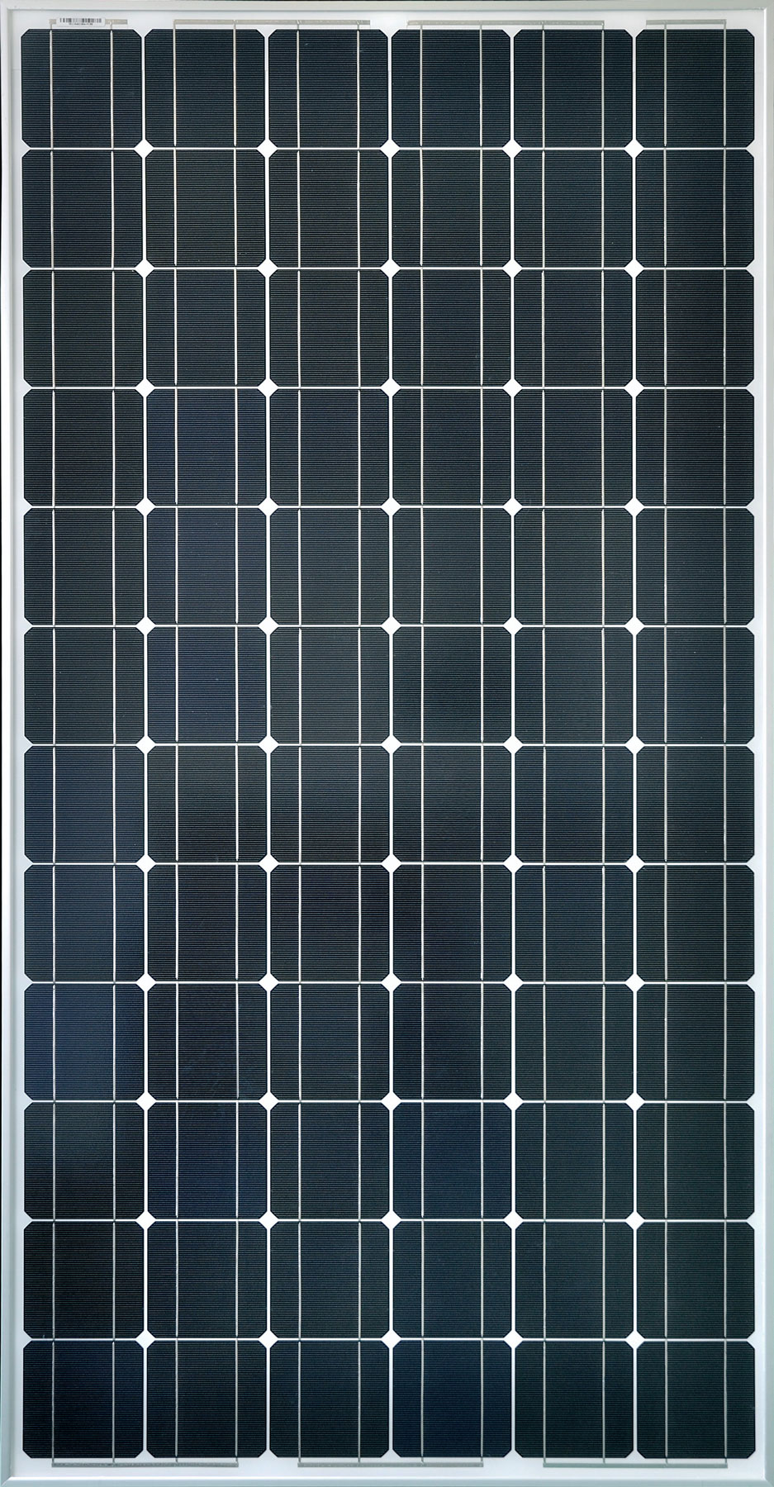
Argumenter
For:
Du skal købe tøjet, fordi det er på mode og flot.
Fordi man sparer penge og co²-udslip på det.
Fordi man kan oplade sin mobil energivenligt.
Imod:
Problemet med blusen er, at den vil blive svær at vaske.
Solcelle

Slide 12
Hvad kan jeg spare?
Hvor kan man spare?
- Man kan spare på co²-udslip, og man tjener også penge i længden på blusen, da man spare på strømmen.
Hvor meget kan man spare?
- Pr. år sparer man 0,15-0,2 kr. pr cm².
- En cm² solcelle vil komme til at koste ca. 0,5-0,7 kr. Hver cm² vil bruge 0,03-0,05 kWh årligt.
En Iphone 4 bruger 3,315 kWh om året, og hver gang den oplader, på vekselstrøm, vil det koste 1,6 kr.
- En Iphone 5 vil bruge 3,5 kWh om året.
Hvorfor giver det mening at spare lige præcis der, hvor vi har en ide om en indsats?
- Det giver mening, fordi teenagere bruger meget strøm og er ret ubevidste om, hvor meget de egentlig bruger. De bruger især strøm på deres mobiler, computere og tv. Derfor har vi fundet en smart og nem måde at få unge til at være mere miljøvenlige. De får opladt deres mobil på det strøm, som solcellerne har lavet.

Slide 13
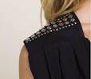
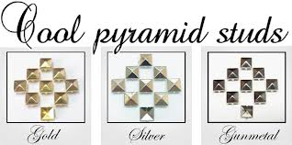
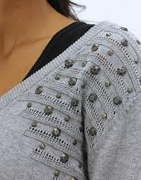
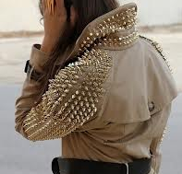
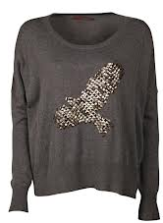
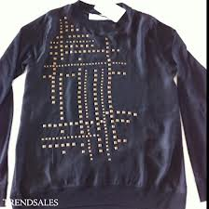
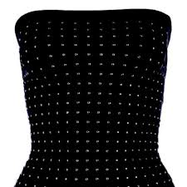
Produceret af:
8.a’s elever fra Krogårdskolen:
Amanda Munck Madsen og Signe Stenlev Frederiksen

